Slide 1





POWERPOINT让教学更精彩
PPT 课件中的教学设计
裴鹏飞
xchyppf@gmail.com
宣城市信息工程学校 www.xcsxxgcxx.com

Slide 2

教学设计解决什么
PPT课件之教学设计

Slide 3
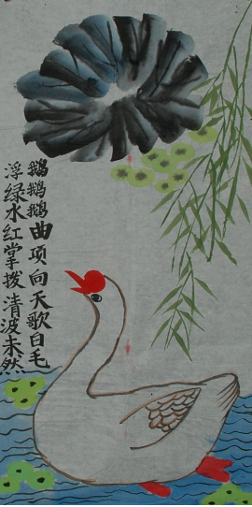

如果教学中需要制作课件-你会考虑哪些问题：
如果对小学儿童讲解《鹅》，你会使用课件吗？
如果需要制作课件，您会考虑哪些问题？
PPT课件高效制作与应用
课件中的教学设计
Notes:
课件作品与商业作品之间的区别，了解PPT可以做什么…

Slide 4
如果教学中需要制作课件-你会考虑哪些问题：
制作课件的目的不在于纯粹展现教学内容，而在于利用课件解决教学中的问题
列出《鹅》的教学中需要学生学会哪些内容和解决哪些问题
哪些问题需要使用课件来解决-课件的优势参考第一讲
利用课件如何解决这些问题
如何利用课件解决这些问题-即课件的使用问题：时间、顺序、信息呈现等
教师的教学不是播放课件
不需要把自己的备课的过程，所说的每一句话都放到课件中
课件应能够让教师灵活选择每一部分内容-课件的导航
PPT课件高效制作与应用
课件中的教学设计
Notes:
课件作品与商业作品之间的区别，了解PPT可以做什么…

Slide 5
课件制作教学设计要考虑的两个主要问题：
解决的问题+课件导航
内容不求全面（参考教材P34)
必须提供灵活的内容选择和控制方式
有的把导航设计归为课件的界面设计一部分，但如果从教学过程考虑，也可归为教学设计
PPT课件高效制作与应用
课件中的教学设计

Slide 6
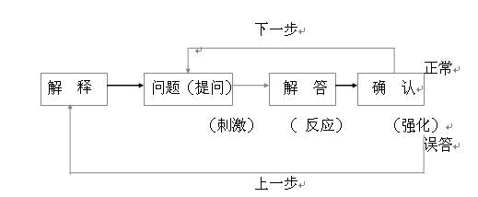
课件制作中教学设计几个基本原则：
及时反馈原则
行为主义的程序教学思想揭示了及时反馈（强化）规律在学习过程中
的重要作用，课件制作中用户做出选择必须及时提供相应的反馈信息
PPT课件高效制作与应用
课件中的教学设计

Slide 7
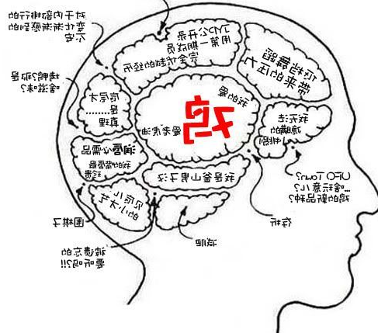
课件制作中教学设计几个基本原则：
结构化原则
结构化的内容结构化呈现-顺序，包含、并列….
结构化组织内容：概念图、纲要、表格
分类-组块化呈现信息，并遵循7加减2规律。
PPT课件高效制作与应用
课件中的教学设计

Slide 8
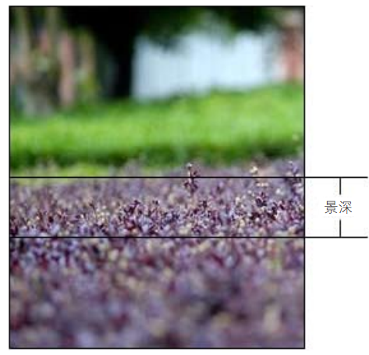
课件制作中教学设计几个基本原则：
多样化呈现原则
媒体组合应用的规律-多通道传输信息
传播学中的重复作用原理
PPT课件高效制作与应用
课件中的教学设计

Slide 9
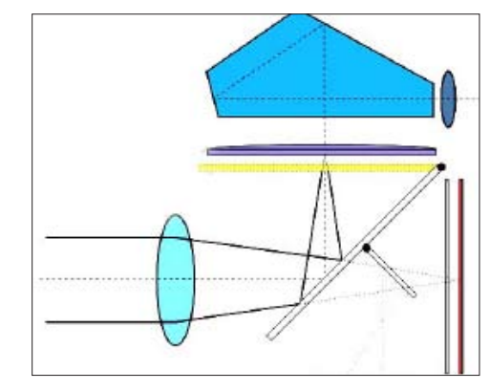
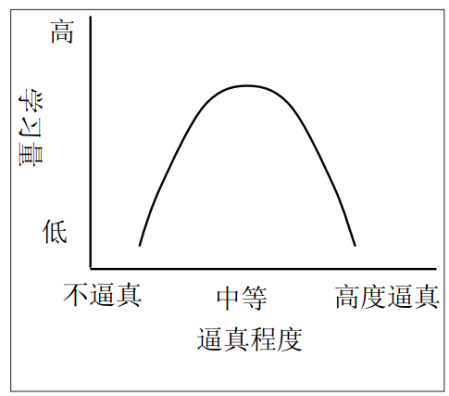
课件制作中教学设计几个基本原则：
简化-情境化原则
PPT课件高效制作与应用
课件中的教学设计

Slide 10
课件制作中几种常见的导航方法：
基于教学流程
导入-新授-练习-小结-总结
作者-生字词-课文讲解….
实验原理-实验过程-实验小结
PPT课件高效制作与应用
课件中的教学设计

Slide 11
课件制作中几种常见的导航方法：
基于内容结构
章节结构
知识点结构
PPT课件高效制作与应用
课件中的教学设计

Slide 12
课件制作中几种常见的导航方法：
基于教学活动-任务情境
根据内容设置相应的教学活动或任务序列
提供活动或解决问题的条件（工具）等
PPT课件高效制作与应用
课件中的教学设计

Slide 13
课件教学设计过程
PPT课件之教学设计

Slide 14
课件教学设计一般过程：
高效的方法：结合教案或已有的教学设计方案修改
课 件作为一种教学方法，应当描述课件解决的问题和解决方式
课件作为一种内容加工方式：应当说明内容的呈现顺序-方式等
依靠这样描述，制作者能够确定课件的结构和功能，能够利用工具按要求制作
出课件。
PPT课件高效制作与应用
课件中的教学设计

Slide 15
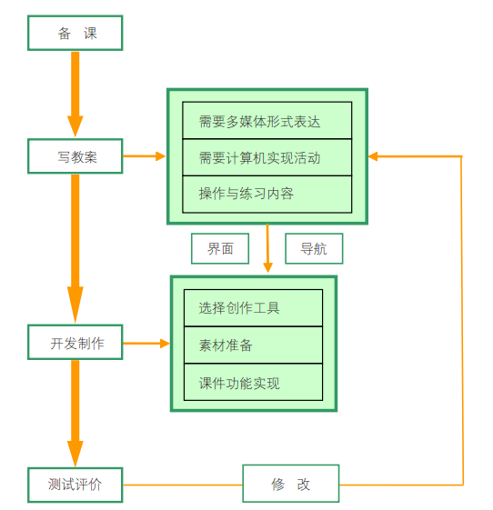
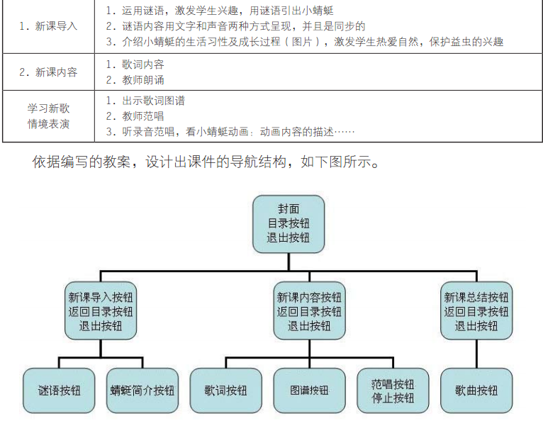
课件教学设计一般过程：
PPT课件高效制作与应用
课件中的教学设计

Slide 16
课件教学设计一般过程：
PPT课件高效制作与应用
课件中的教学设计

Slide 17
内容加工-知识可视化
PPT课件之教学设计

Slide 18
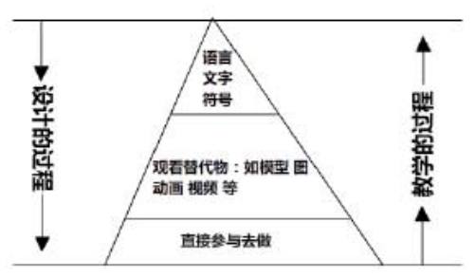
课件中的内容设计和加工：
PPT课件高效制作与应用
课件中的教学设计

Slide 19
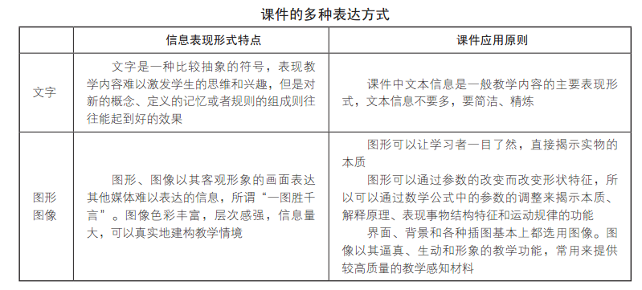
课件中的内容设计和加工-参考P38：
PPT课件高效制作与应用
课件中的教学设计

Slide 20
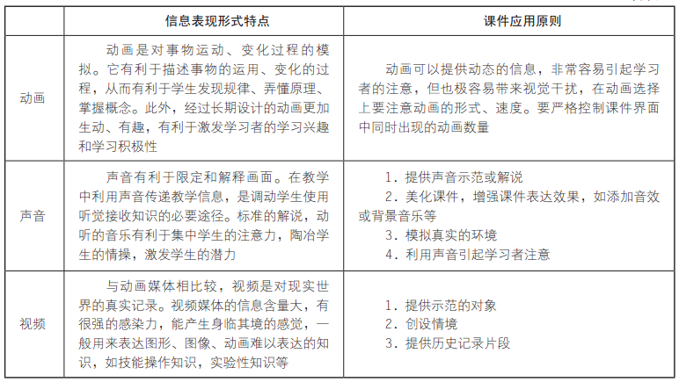
课件中的内容设计和加工参考P39：
PPT课件高效制作与应用
课件中的教学设计

Slide 21
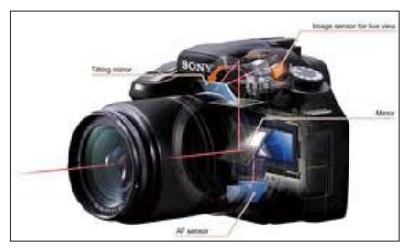
课件中的知识可视化方法参考P48：
提供实物或图像等方法
PPT课件高效制作与应用
课件中的教学设计

Slide 22
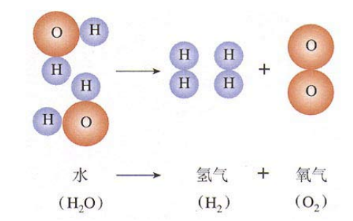
课件中的知识可视化方法参考P48：
制作示意或模型图
PPT课件高效制作与应用
课件中的教学设计

Slide 23
课件中的知识可视化方法参考P48：
第3-10种方法请参考资源库
请结合具体课件实例解释这些方法
PPT课件高效制作与应用
课件中的教学设计

